Slide 1
ELE08572-Sistemas Digitais
Profa. Eliete Caldeira

Slide 2
Projeto 07- Circuito de multiplexação para display Versão 1
Capítulo 4- Circuito Sequencial Regular

Slide 3
Circuito de multiplexação para display
A placa Nexys A7 tem oito displays, cada um contendo 7 segmentos e um ponto decimal. Para facilitar o entendimento, o desenvolvimento do exemplo será feito considerando apenas os 4 dígitos da direita.
Para reduzir o uso de pinos de entrada e saída da FPGA, a placa usa um esquema de multiplexação no tempo
Neste esquema, os quatro displays têm sinais de habilitação (enable) individuais mas compartilham oito sinais comuns para acender cada um dos segmentos
Todos os sinais são ativos no nível lógico baixo, ou seja, acendem quando o sinal é ‘0’

Slide 4
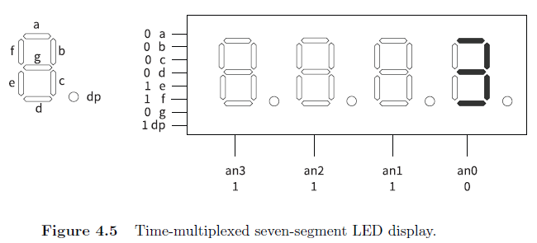
Circuito de multiplexação para display
O esquemático de mostrar '3' no display mais à direita é mostrado na figura abaixo
Note que o sinal de habilitação, chamado an é "1110“
Esta configuração pode habilitar um display por vez

Slide 5
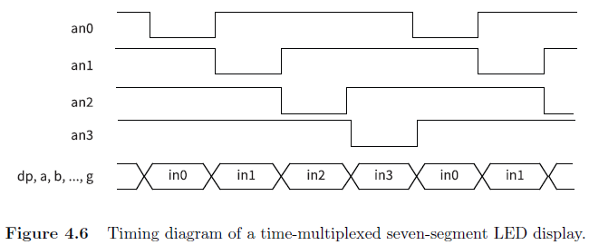
Circuito de multiplexação para display
Pode-se realizar a multiplexação no tempo dos quatro displays, habilitando cada um por vez em turnos, como mostrado no diagrama de tempo abaixo

Slide 6
Circuito de multiplexação para display
Se a taxa de atualização do sinal de habilitação for rápida o bastante, os olhos humanos não podem distinguir entre os intervalos on e off dos LEDs e sentem como se todos os displays estivessem acesos simultaneamente
Este esquema reduz o número de pinos de entrada e saída de 32 (4 x 8 segmentos) para 12 (8 segmentos+4 habilitações) mas requer um circuito de multiplexação no tempo.
Esta é a primeira versão discutida no livro. A segunda será tratada no Projeto 8.

Slide 7
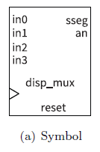
Circuito de multiplexação para display Versão 1 – Com padrões de LED
Este circuito toma quatro padrões para os 7 segmentos, in3, in2, in1 e in0, os quais passa à saída sseg de acordo com o sinal de habilitação an
A taxa de atualização deve ser rápida o
suficiente para enganar os olhos, mas lenta o
bastante para permitir que o LED mude de
estado ligando e desligando completamente
Uma taxa de atualização de 1kHz deve
funcionar adequadamente

Slide 8
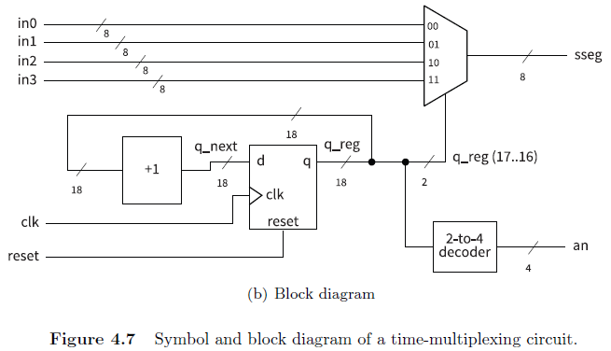
Circuito de multiplexação para display Versão 1 – Com padrões de LED
O diagrama de blocos do circuito é mostrado abaixo

Slide 9
Circuito de multiplexação para display Versão 1 – Com padrões de LED
Neste projeto, é usado um contador binário de 18-bits para gerar a taxa de atualização necessária
Os dois bits MSB são decodificados para gerar os sinais de habilitação (an) dos displays e são também usados para a seleção do sinal de saída no multiplexador
A taxa de atualização de cada dígito do display é determinada pelo an, é dada por (100M/2¹⁶)Hz = 100.000.000/65.536=1.525Hz

Slide 10
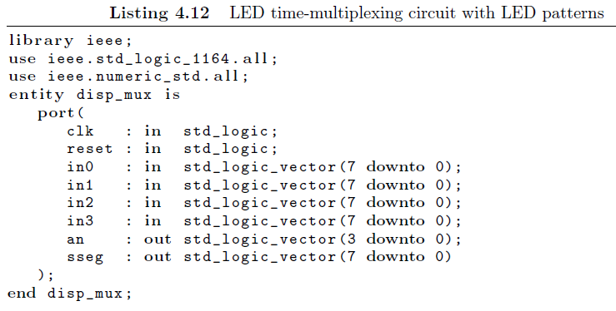
Circuito de multiplexação para display Versão 1 – Com padrões de LED
O código é mostrado na listagem abaixo.

Slide 11
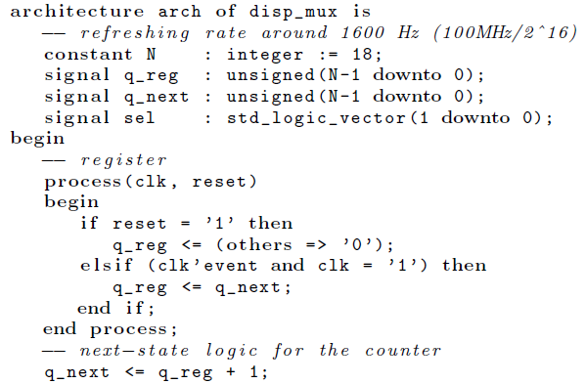
Circuito de multiplexação para display Versão 1 – Com padrões de LED

Slide 12
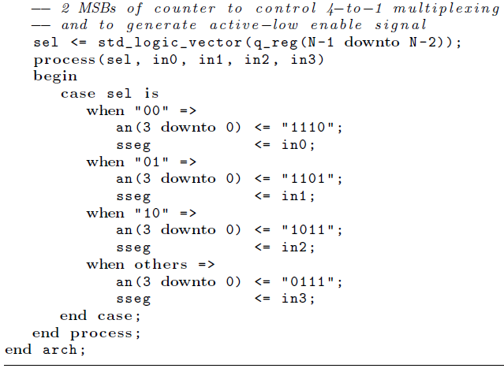
Circuito de multiplexação para display Versão 1 – Com padrões de LED

Slide 13
Circuito de multiplexação para display Versão 1 – Com padrões de LED
Desde que o circuito é projetado para um display de 7 segmentos com 4 dígitos, um sinal an de 4 bits é usado.
Para a plava Nexys A7, quatro bits MSB do sinal an de 8 bits estão desconectados e todos os segmentos dos 4 dígitos ficam acesos. Se desejado, pode-se tórnar esses dígitos off declarando o sinal an com 8 bits e conectando os 4 bits MSB em ‘1’ como em
. . .
an : out std_logic_vector (7 downto 0);
. . .
an (7 downto 4) <= " 1111 ";

Slide 14
Circuito de multiplexação para display Versão 1 – Com padrões de LED
Circuito de teste: o circuito usa quatro registradores de 8 bits para armazenar os padrões para os LEDs
Os registradores usam as mesmas chaves como entradas mas são controlados por sinais de habilitação individuais
Quando um botão é pressionado, o registrador correspondente é habilitado e o padrão nas chaves é carregado àquele registrador

Slide 15
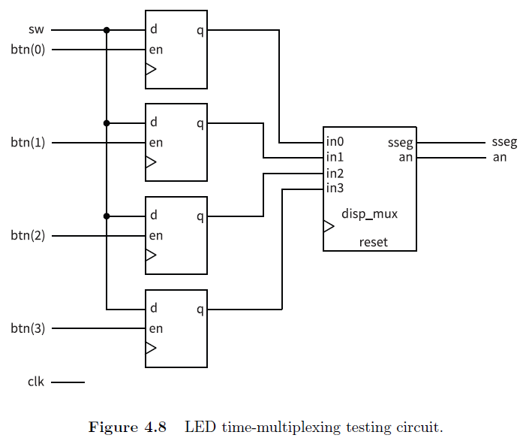
Circuito de multiplexação para display Versão 1 – Com padrões de LED
Diagrama de blocos do circuito de teste

Slide 16
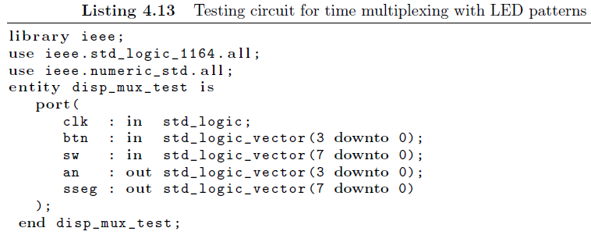
Circuito de multiplexação para display Versão 1 – Com padrões de LED
Código do circuito de teste

Slide 17
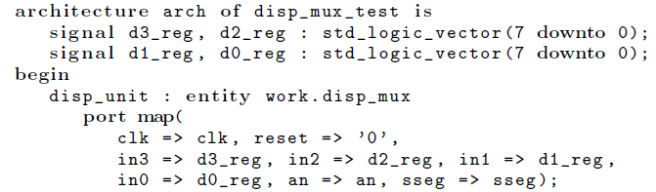
Circuito de multiplexação para display Versão 1 – Com padrões de LED

Slide 18
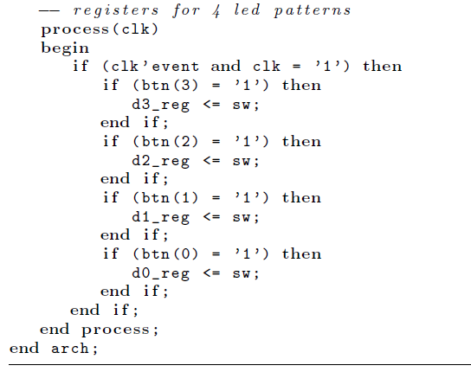
Circuito de multiplexação para display Versão 1 – Com padrões de LED

Slide 19
Circuito de multiplexação para display Versão 1 – Com padrões de LED
Crie um projeto novo e adicione uma cópia do arquivo de teste (disp_mux_test.vhd)
Adicione uma cópia do arquivo onde a multiplexação é implementada (disp_mux.vhd)
Inclua uma cópia do arquivo de constraints xdc geral da placa Nexys A7 (Nexys4_DDR_chu.xdc) disponível no diretório chap00_constraint e comente (colocando #) os pinos que não serão utilizados
Gere o arquivo de programação e configure a FPGA na placa para testar o circuito

Slide 20
Circuito de multiplexação para display Versão 1 – Com padrões de LED
Modifique os valores das chaves para informar se os seguimentos serão acesos (chave em ‘0’) ou apagados (chave em ‘1’)
Apertando um dos botões btn(3 downto 0), o display correspondente receberá a informação das chaves
Lembre-se: btn(0) é btnu (up - superior) e a contagem cresce em sentido horário

